Slide 1

PP.OO. FEDER 2014-2020
Fondos 2020
Foro de Economía Regional
Cuenca, 21 y 22 de noviembre de 2019
Dirección General de Fondos Europeos
Secretaría de Estado de Presupuestos y Gastos
Ministerio de Hacienda
Notes:
1

Slide 2
Respecto a las premisas iniciales:
Los desarrollos deben estar preferiblemente al comienzo del próximo año contable (1 de julio de 2019)
Con carácter general, no ha sido posible
Las descripciones de formatos de intercambio que hayan sido revisadas (esquemas XSD – XML Schema Definition) deberán estar publicados al menos 1 mes antes de la puesta en producción del servicio.
  Se ha adoptado un nuevo método que no impacta en las integraciones existentes hasta que se decida incorporar la remisión de nuevos campos
Las especificaciones definitivas se distribuirán a través de los interlocutores técnicos de Fondos 2020.
A demanda

Slide 3
Cambios en Fondos 2020 en 2019 (1/3)
Organismos
  Mejorar la gestión relacionada con la versión del organismo.
  Inclusión de alertas y banderas rojas.
  Personas físicas NUEVO - EN ENERO SE PONDRÁ EN PRODUCCIÓN
Operaciones
  Revisión de Operaciones Generadoras de Ingresos (OGIs)* - REVISADO, NO HAY CAMBIOS SIGNIFICATIVOS
  Mejora de operaciones con Compra de Terrenos para incluir edificaciones*
  - EN PRODUCCIÓN
  Definición de operaciones anuladas y cerradas
  Cambios en la visualización de los datos financieros de transacciones
  Implantar definiciones de la Red de Autoridades Ambientales en las operaciones con carácter medioambiental* - PENDIENTE DE DIVULGACIÓN ANTES DE PUESTA EN PRODUCCIÓN
  Incorporación del número de préstamo NUEVO - EN PRODUCCIÓN
  *: especificaciones en revisión para minimizar impacto y esfuerzos

Slide 4
Cambios en Fondos 2020 en 2019 (2/3)
Transacciones
  Mejora del tratamiento de contratos relacionados
  Control de transacciones tipo AN – anticipos - EN PRODUCCIÓN
  Nuevas transacciones DA (devolución de anticipos) - EN PRODUCCIÓN
  Mejora en el tratamiento de fechas (transacciones “hibridas”) - EN PRODUCCIÓN
  Transacciones con compra de terrenos y de edificaciones - EN PRODUCCIÓN
Transacciones IP
  Indicadores con desglose de género - PENDIENTE
  Tratamiento para correcciones
Contratos: nuevo comportamiento de los datos de contrato: se cerrarán para su edición a partir de inclusión en una solicitud de reembolso.
Convocatorias: mejora de la integración con BDNS

Slide 5
Cambios en Fondos 2020 en 2019 (3/3)
Solicitudes de reembolso y verificaciones de gestión
  Incorporación de los resultados de las verificaciones de gestión, incluyendo carga masiva de listas y tabla 1 - PENDIENTE
  Pista de auditoría de las solicitudes de reembolso rechazadas - EN PRODUCCIÓN
  Cancelación de anticipos - EN PRODUCCIÓN
Borrado masivo de cargas masivas y por parámetros
Integración de los web services de SFC2014 para envío de
Programas Operativos - PENDIENTE

Slide 6
Anuncio:
Se propone la celebración de un encuentro en Febrero de 2020 en Madrid, entre personal responsable de las aplicaciones informáticas de los Organismos Intermedios, con los siguientes objetivos:
  Conocer mejor los medios y recursos de los Organismos Intermedios en el actual periodo de programación
  Analizar las prioridades de cada Organismo Intermedio de cara a futuras evoluciones de Fondos 2020
  Mostrar los nuevos desarrollos e iniciativas en torno a Fondos 2020
  Intercambiar buenas prácticas en materias de organización y de implementación de los Fondos
  Plantear propuestas de colaboración y de mejora de la relación
  Presentar la estrategia para el periodo de programación 2021-2027.

Slide 7
Solicitud
Para que este encuentro en Febrero de 2020 pueda hacerse realidad, solicitamos se remita en Enero de 2020 una breve descripción de:
  los sistemas informáticos principales, de los que se extrae la información que se emplea en el Organismo Intermedio
  los sistemas informáticos que emplean los Organismos Intermedios para relacionarse con Fondos 2020, incluyendo como se contrata, desarrolla y adapta la solución, y si es con personal propio o externo, y
  de la manera de integrarse con Fondos 2020
Asimismo, si algún Organismo Intermedio quiere hacer una breve exposición (5-10 minutos) acerca de sus buenas prácticas, puede remitir su propuesta.

Slide 8
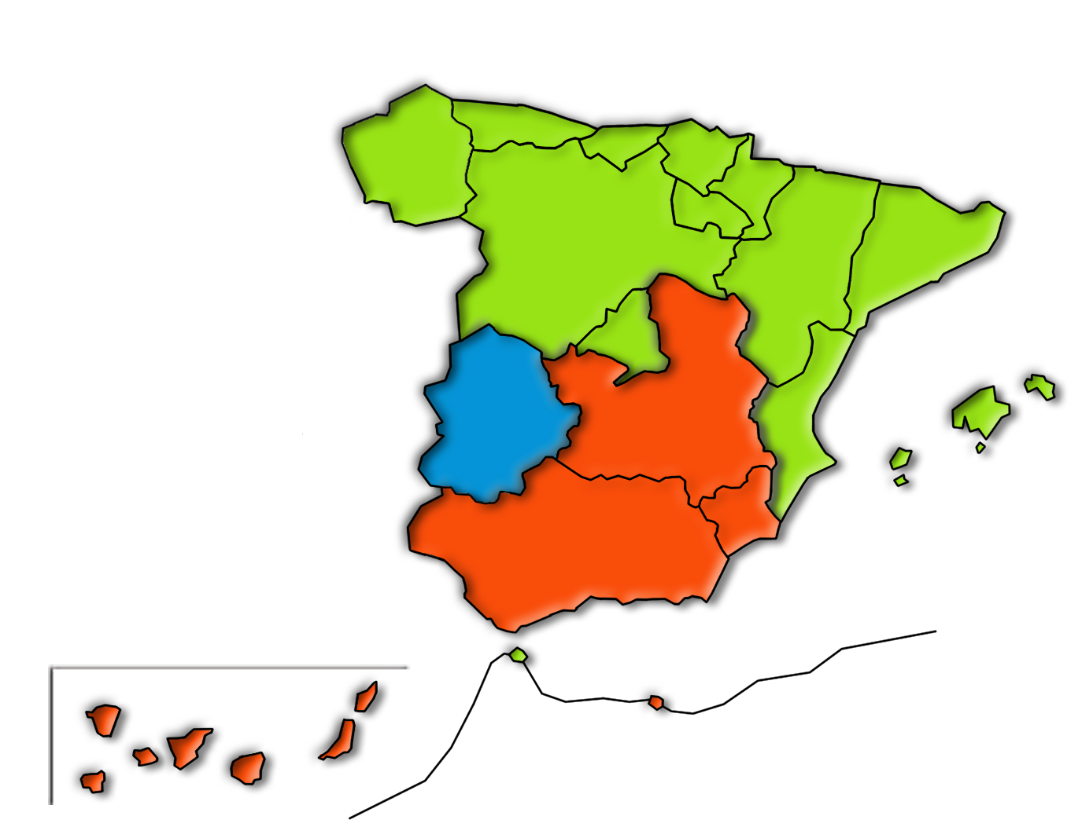
¡Gracias!
sgfeder@sepg.hacienda.gob.es
www.dgfc.sepg.hacienda.gob.es

